Slide 1


C程序设计
Programming in C
1010250
主讲：姜学锋，计算机学院

Slide 2

调用函数－返回与参数传递
C程序设计
1、函数定义
2、函数返回
3、函数参数

Slide 3
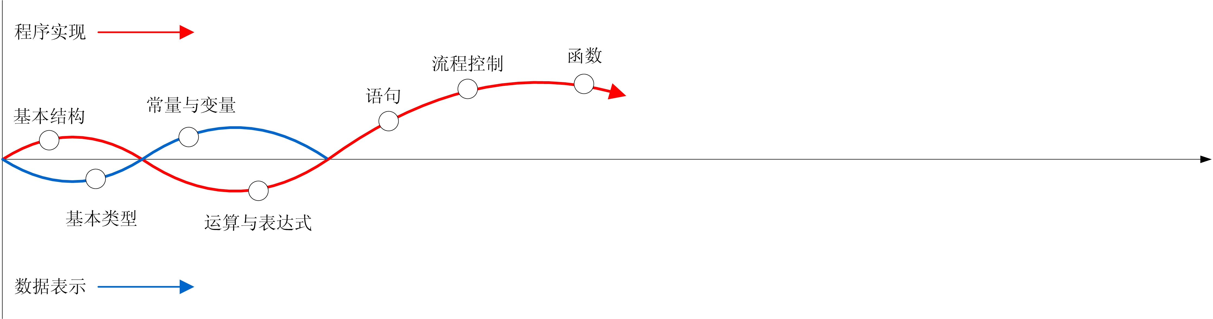
C程序设计学习路径
C程序设计

Slide 4
第4章 函数
  函数（function）是C语言程序中的基本单位，是完成特定任务、实现特定功能的语句序列的集合。
  在面向过程开发中，函数是应用程序的主体框架；在面向对象开发中，函数是重要的编程模式。

Slide 5
第4章 函数
  第1个目标：使用函数。
    C语言发展至今，已累积大量函数库，这些经过多年使用、反复测试、具有强大功能的函数库已成为程序员开发软件不可缺少的工具。使用函数库可以加快开发周期、提高程序可维护性和稳定性，更主要的是让程序员拥有所期望的功能和性能。要准确运用这些函数库，必须掌握函数的使用方法，包括函数接口、函数调用等。

Slide 6
第4章 函数
  第2个目标：设计函数。
    将语句集合为函数，将数据封装到函数，是结构化程序设计模块化的要求，是面向对象程序设计的必要环节。随着现实问题越来越复杂，程序规模越来越庞大，如何达到“更多的复用、更少的代码”，是设计函数的主要目的。

Slide 7
第4章 函数
  从使用的角度来看，函数可以分为系统函数和用户自定义函数。系统函数包括标准库和专业库函数，软件开发领域的应用程序接口API（application programming interface），软件开发包工具SDK（software development kit）属于系统函数范畴。

Slide 8
4.1 函数定义
  用户自定义函数是程序中自行定义的函数，通常为解决问题的求解模块。

Slide 9
4.1.1 函数定义的一般形式
  函数定义的一般形式为：
  其中大括号｛……｝称为函数体，第一行称为函数头。
返回类型 函数名(形式参数列表)
{
函数体
}

Slide 10
4.1.1 函数定义的一般形式
  C语言不允许在函数体内嵌套定义函数，例如：
返回类型 函数名(形式参数列表)
{
返回类型 函数名(形式参数列表) //错误，不允许嵌套定义
{
函数体
}
}

Slide 11
4.1.1 函数定义的一般形式
  函数定义本质上就是函数的实现，包括：①确定函数名；②确定形式参数列表；③确定返回类型；④编写函数体代码。
  1．函数名
  实现函数需要确定函数名，以便使用函数时能够按名引用。函数名遵守C语言标识符规则，通常要“见其名知其意”、“名副其实”。如定义求最大值的函数名为max。

Slide 12
4.1.1 函数定义的一般形式
  2．形式参数列表
  实现函数需要确定有无形式参数、有多少形式参数、有什么类型的形式参数。形式参数列表是函数与调用者进行数据交换的途径，一般形式为：
  多个参数用逗号（，）分隔，且每个参数都要有自己的类型说明，即使类型相同的参数也是如此。
类型1 参数名1, 类型2 参数名2, ......

Slide 13
4.1.1 函数定义的一般形式
    例如：
    函数fun有3个参数，不能因为x和y参数类型相同就写为：
    int fun(int x, y, double m)
int fun(int x, int y, double m) //形式参数列表为3个参数
{
return m>12.5 ? x : y;
}

Slide 14
4.1.1 函数定义的一般形式
  函数可以没有形式参数，定义形式为：
  或
返回类型 函数名()
{
函数体
}
返回类型 函数名(void)
{
函数体
}

Slide 15
4.1.1 函数定义的一般形式
  即形式参数列表要么不写，要么写void。这里的void不是指空类型，而是表示没有参数。
  例如：
  没有形式参数列表的函数称为无参函数
  有形式参数列表的函数称为有参函数。
int fun() 或 int fun(void)

Slide 16
4.1.1 函数定义的一般形式
  3．返回类型
  实现函数需要确定有无返回数据、返回什么类型的数据。
  返回值是函数向调用者返回数据的途径之一，本质上函数返回值也起到与调用者进行数据交换的作用，只不过它是单向的，即从函数向调用者传递，故称返回。

Slide 17
4.1.1 函数定义的一般形式
  返回类型可以是C语言除数组之外的内置数据类型或自定义类型。C语言规定一个函数如果没有给出返回类型，则默认是int型，所以：
  和
  完全是等价的。
fun(int x, int y, double m)
int fun(int x, int y, double m)

Slide 18
4.1.1 函数定义的一般形式
  函数可以不返回数据，此时返回类型应写成void，表示没有返回值，其形式为：
void 函数名(形式参数列表)
{
函数体
}

Slide 19
4.1.1 函数定义的一般形式
  函数名、形式参数列表、返回类型组成的函数头，也称为函数接口（interface），一组适合应用程序开发的函数接口统称为应用程序接口API。

Slide 20
4.1.1 函数定义的一般形式
  若函数A调用函数B，称函数A为主调函数，称函数B为被调函数，将函数A中调用函数B的代码位置称为调用点。
int B(int x , int y) //被调函数
{
...
}
void A(void) //主调函数
{
B(2,3); //函数A中调用函数B，此处为调用点
}

Slide 21
4.1.1 函数定义的一般形式
  4．函数体
  实现函数最重要的是编写函数体。
  函数体（function body）包含声明部分和执行语句，是一组能实现特定功能的语句序列的集合。

Slide 22
4.1.1 函数定义的一般形式
  函数体内部究竟编写什么样的声明、究竟编写什么样的语句集合，本质是由函数的功能确定的，即编写函数体是为了实现函数功能。
  在函数体内部可以声明需要用到的数据类型，定义需要的变量或数据对象；可以使用任意结构的程序流程，可以使用简单语句、复合语句、控制语句及语句嵌套，还可以调用别的函数；总之，动用一切程序设计措施，达到实现函数功能的目的。

Slide 23
4.1.1 函数定义的一般形式
  如果函数体内部无任何内容，称为空函数，定义形式为：
    空函数的意义是先提供一个有函数接口而无功能实现的“假想函数”在程序流程中“占位”，使程序框架完整，其后再逐步完善，这是结构化程序设计的常用方法。
返回类型 函数名(形式参数列表)
{
}

Slide 24
4.1.1 函数定义的一般形式
  函数体内部没有固定的编写模式，因函数功能实现而异。这里主要讨论函数接口、函数与外部协调、函数组织等相关内容。

Slide 25

4.1.1 函数定义的一般形式
【例4.1】
编写判断m是否为素数的函数，并在主函数调用它。

Slide 26
4.1.1 函数定义的一般形式
例4.1
1 #include <stdio.h>
2 int IsPrime(int m) //求素数函数
3 { //枚举法求m是否素数
4 int i;
5 for (i=2 ; i<=m-1 ; i++)
6 if (m % i==0) return 0; //不是素数返回0
7 return 1; //是素数返回1
8 }
9 int main()
10 {
11 int m;
12 scanf("%d",&m);
13 if (IsPrime(m)) printf("Yes\n"); //是素数输出Yes
14 else printf("No\n"); //不是素数输出No
15 return 0;
16 }

Slide 27
4.1.2 函数返回
  函数调用时，程序执行流程就跳转到函数中来。
  在函数内部，执行流程是从函数体的第一个语句开始往下执行，一直执行到函数体右括号“｝”为止，称为自然结束。
  如果中间遇到return语句，函数会立即返回，函数内的执行流程也就结束了。

Slide 28
4.1.2 函数返回
  return语句有两种形式：
  ①无返回值语句：
  ②有返回值语句：
  无论函数是自然结束，或是使用return语句结束，返回值总是按返回类型来处理的。
return ;
return 表达式;

Slide 29
4.1.2 函数返回
  1．无返回值函数
  当函数的返回类型是void时，表明函数无返回值。这种情况下，函数是可以自然结束的。而要用return语句结束时，只能使用第一种return语句形式。
  没有返回值的函数，在调用处是不能按表达式来调用函数的，只能按语句形式调用函数，因为函数没有返回值也就不能参与表达式运算。

Slide 30
4.1.2 函数返回
  2．有返回值函数
  当函数的返回类型不是void，表明函数有返回值。这种情况下，函数是可以自然结束的。但由于函数是自然结束，不会明确做什么，此时函数返回的值是与返回类型相同但内容却是随机的一个值。这样的返回值一般无实际意义。
  如果要用return语句结束，这种情况下只能使用第二种return语句形式，即return必须返回值。此时函数返回的值是与返回类型相同、由表达式计算出来的一个值。

Slide 31
4.1.2 函数返回
  关于函数返回值的说明：
  （1）如果需要函数返回明确的值，就必须将函数定义为非void的返回类型，而且函数用第二种return语句形式返回。
  （2）如果不需要函数返回值，那么将函数定义为void类型，函数既可以自然结束，又可以用第一种return语句形式返回。
  （3）一个函数可以使用多个return语句，执行到哪个，哪个return语句就起作用。

Slide 32
4.1.2 函数返回
  （4）函数返回值的类型是由函数定义中的返回类型来决定的。当return表达式的类型与此不相同时，返回时会进行隐式类型转换；如果不能转换，则出现编译错误。
  （5）函数返回值多数情况下是按值传送的方式处理的，即将返回的数据对象的内存数据完全复制到临时数据对象中。对于数据量大的数据类型，这样的返回是耗时的。

Slide 33
4.1.2 函数返回
  （6）main函数是由操作系统启动例程调用的，所以main函数的return语句将结束程序运行。main函数的返回值用于向操作系统返回程序的退出状态，如果返回0，表示程序正常退出，否则表示程序异常退出。

Slide 34
4.2 函数参数
  大多数函数都是有参数的。
  本质上，函数参数是为了让主调函数与被调函数能够进行数据交换，如主调函数向被调函数传递一些数据，被调函数向主调函数返回一些数据。

Slide 35
4.2 函数参数
  函数参数是实现函数时的重要内容，是函数接口的首要任务，围绕这个目标需要研究：
  ①形式参数的定义与实际参数的提供的对应关系，包括参数的类型、次序和数目。
  ②函数参数的数据传递机制，包括主调函数与被调函数的双向数据传递。

Slide 36
4.2.1 形式参数
  函数定义中的形式参数列表（parameters），简称形参。例如：
  第1行a和b就是形参。
int max(int a, int b)
{
return a>b ? a : b;
}

Slide 37
4.2.1 形式参数
  函数定义时指定的形参，在未进行函数调用前，并不实际占用内存中的存储单元，这也是称它为形式参数的原因，即它们不是实际存在的。
  只有在发生函数调用时，形参才分配实际的内存单元，接受从主调函数传来的数据，此刻形参是真实存在的，因而可以对它们进行各种操作。
  当函数调用结束后，形参占用的内存单元被自动释放。此后，形参又是未实际存在的。

Slide 38
4.2.1 形式参数
  形参的类型可以是任意数据类型，换言之，函数允许任意类型的数据传递到函数中。
  但函数传递不同类型数据的机制不同，所以形参类型的设计一是依据实际需求，二是确保最佳的数据传递。

Slide 39
4.2.2 实际参数
  函数调用时提供给被调函数的参数称为实际参数（arguments），简称实参。
  实参必须有确定的值，因为调用函数会将它们传递给形参。实参可以是常量、变量或表达式，还可以是函数的返回值。例如：
x = max(a,b); //max函数调用，实参为a,b
y = max(a+3,128); //max函数调用，实参为a+3,128
z = max(max(a,b),c); //max函数调用，实参为max(a,b),c

Slide 40
4.2.2 实际参数
  实参是以形参为依据的，即实参的类型、次序和数目要与形参一致。如果参数数目不一致，则出现编译错误；如果参数次序不一致，则传递到被调函数中的数据就不合逻辑，难有正确的程序结果；
  如果参数类型不一致时，则函数调用时按形参类型隐式类型转换实参；如果是不能进行隐式类型转换的类型，就会出现编译错误。

Slide 41
4.2.2 实际参数
  更重要的是，实参的数据应与函数接口要求的数据物理意义是一致的，否则即使语法正确，程序的运行结果也是错的。例如调用数学库函数中的sin函数求正弦时，函数接口就要求实参必须是弧度的数据。
  因此，实参数据传递给形参，必须满足语法和应用两方面的要求。

Slide 42
4.2.3 参数传递机制
  程序通常有两种函数参数传递机制：
  值传递和引用传递。
  值传递（pass-by-value）过程中，形参作为被调函数的内部变量来处理，即开辟内存空间以存放由主调函数复制过来的实参的值，从而成为实参的一个副本。
  值传递的特点是被调函数对形参的任何操作都是对内部变量进行，不会影响到主调函数的实参变量的值。

Slide 43
4.2.3 参数传递机制
    例如：
    在fun函数中对形参m的赋值不修改caller函数中的实参k。
void fun(int x, int y, int m) //x,y,m调用时是a,b,k的一个副本
{
m = x>y ? x : y; //仅修改函数内部的m
}
void caller() //主调函数，调用者
{
int a=10, b=5, k=1;
fun(a,b,k); //实参值传递
}

Slide 44
4.2.3 参数传递机制
  引用传递(pass-by-reference)过程中，被调函数的形参虽然也作为内部变量开辟了内存空间，但是这时存放的是由主调函数复制过来的实参的内存地址，从而使得形参为实参的一个别名（形参和实参内存地址相同，则它们实为同一个对象的两个名称）。被调函数对形参的任何操作实际上都是对主调函数的实参进行操作。
  C语言中，值传递是唯一的参数传递方式。C语言的后续C++，支持引用传递。

Slide 45
4.2.3 参数传递机制
  值传递时，实参数据传递给形参是单向传递，即只能由实参传递给形参，而不能由形参传回给实参，这也是实参可以是常量和表达式的原因（这些数据不是左值）。

Slide 46
4.2.3 参数传递机制
  值传递存在以下的局限性：
  （1）值传递做不到在被调函数中修改实参。
  （2）对于基本类型，例如整型、字符型，由于数据量不大，传递的时间和空间开销不是问题；但如果要传递的是大型数据对象时，会对函数调用效率产生影响。
  （3）当没有办法实现实参复制到形参时，不能值传递。
  此时，有效的解决办法是使用指针。

Slide 47
4.2.4 函数调用栈
  有必要了解，在函数调用过程中系统做了些什么，对这个问题的透彻理解有助于编写正确的函数，而且加深对函数调用与返回、参数传递机制、嵌套调用和递归调用的认识。

Slide 48
4.2.4 函数调用栈
  函数调用时，为了能将参数传递到函数中、准确返回到调用点以及返回函数值，使用了“栈”来管理存储器。
  栈是内存管理中的一种数据结构，是一种先进后出的数据表，即先进去的数据后出来。栈最常见操作有两种：进栈（push）和出栈（pop）。
    打个比方，栈像是有许多门的密室，进入到密室中一定是一扇门一扇门地进去，如果想从密室走出来，那么最先出的是最后进的那扇门，最后出的是最先进的那扇门。进栈好比进门，出栈好比出门。

Slide 49
4.2.4 函数调用栈
  系统为每次函数调用在“栈”中建立独立的栈框架，称为函数调用栈帧（stack frame），其建立和撤销是自动维护的。

Slide 50
4.2.4 函数调用栈
  下面结合具体的调用例子，来说明函数调用栈帧的工作原理。
  假设有主调函数和被调函数如下：
int fun(int a, int b) //被调函数
{
int x = 8, y=2, z;
z = (a+b)*x +(a-b)*y;
return z;
}
void caller() //主调函数，调用者
{
int m=2 , n=3 , k;
k = fun(m,n); //函数调用
}

Slide 51
4.2.4 函数调用栈
  （1）当在caller函数中运行时，系统使用caller函数栈帧，如图4.1（a）所示。
    调用函数fun前，caller函数首先保护现场，将关键数据进栈，再将传递给fun的实参一一进栈。按调用约定，最右边的实参最先进栈，然后调用fun并将返回地址进栈，如图4.1（b）所示。返回地址是caller函数中fun调用点的下一条指令位置，当fun以这个地址返回时，正好回到caller函数的下一条指令上。

Slide 52
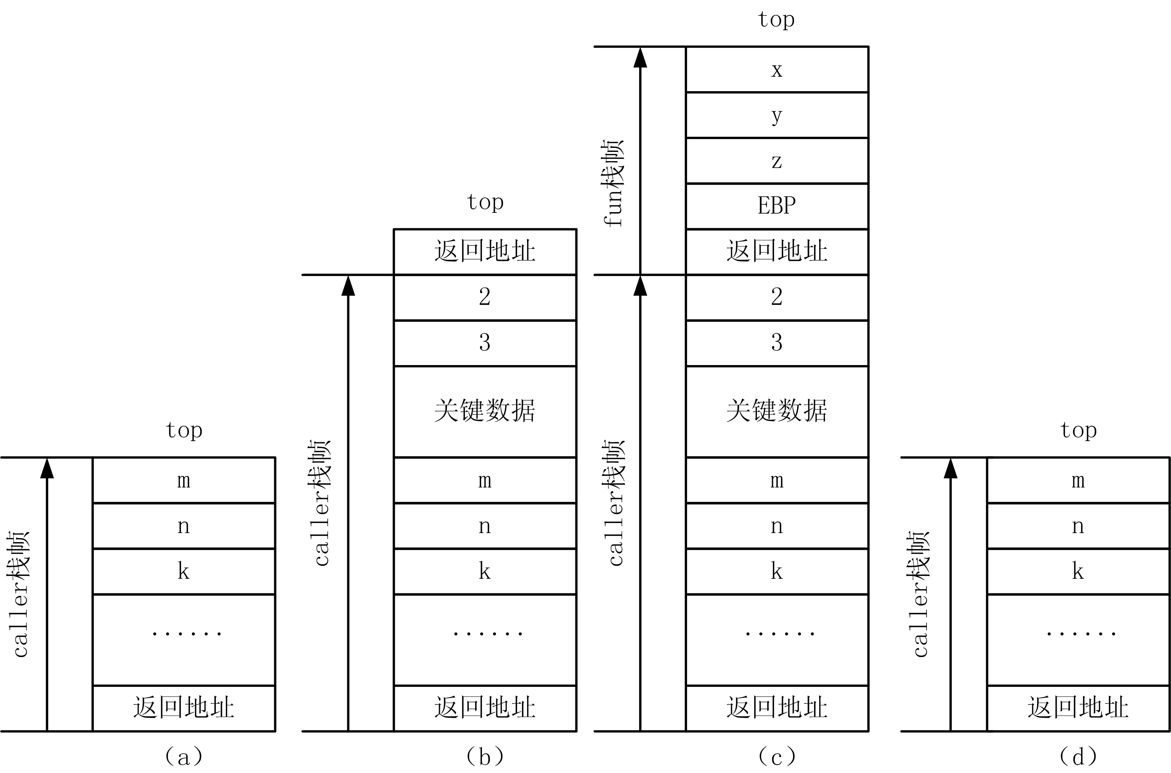
4.2.4 函数调用栈
图4.1 函数调用栈

Slide 53
4.2.4 函数调用栈
  （2）进入fun函数时，fun首先建立它自己的栈帧，保存caller函数栈帧记录值EBP，设置自己的EBP，然后在栈中为局部变量分配空间（只要在栈帧中移动栈顶top就留出空间给局部变量，称为分配），如果变量有初始化，fun还会一一给它们赋初值，如图4.1（c）所示。

Slide 54
4.2.4 函数调用栈
  （3）fun函数体开始执行了，这其中也许还有进栈、出栈的动作，也许还会调用别的函数，甚至递归地调用fun本身，但fun通过自己的EBP加上下偏移总是可以找到函数形参和局部变量的。

Slide 55
4.2.4 函数调用栈
  （4）当fun函数执行完后，fun首先释放局部变量空间（在栈帧中将栈顶top向栈底移动收回空间，称为释放），然后恢复caller函数EBP，回到fun栈底，取出返回地址返回。回到caller函数中，caller函数获得fun函数返回值，并且按调用约定将原先入栈的参数一一出栈，恢复现场，使栈回到原先的状态，达到栈平衡。如图4.1（d）所示。

Slide 56
4.2.4 函数调用栈
  从中可以看出：
  （1）实参是通过进栈传递到函数内部的，进栈时需要数据值，所以称为值传递。如图图4.1（b），分别将n、m的值3、2进栈成为函数fun的形参b和a。
  （2）因为进栈的内存单元长度是由数据类型决定的，所以实参与形参类型必须一致，否则会导致“栈溢出”错误，即超出实际栈空间长度。

Slide 57
4.2.4 函数调用栈
  （3）函数调用约定（calling convention）不仅决定了发生函数调用时函数参数的进栈顺序，还决定了是由主调函数还是被调函数负责清除栈中的参数。实际上，函数调用约定的方式有多种，C语言默认使用C调用约定，实参从右向左依次进栈。换言之，函数调用时实参的运算方向是自右向左。
  （4）函数内非静态局部变量是进入函数时才分配空间的，函数结束时自动释放。形参的情况与此相似。

Slide 58
4.2.5 const参数
  函数定义时，允许在形参的类型前面加上const限定，语法形式为：
返回类型 函数名(const 类型 形式参数,......)
{
函数体
}

Slide 59
4.2.5 const参数
  const用来限制对一个对象的修改操作，即对象不允许被改变。出现在函数参数中的const 表示在函数体中不能对这个参数做修改。例如：
    在strcmp函数中不应该有改变这两个参数的操作，否则编译出错。
int strcmp(const char *str1 , const char *str2)
{
… //函数体
}

Slide 60
4.2.5 const参数
  函数参数使用const限定的目的是确保形参对应的实参对象在函数体中不会被修改。
  通常，基本类型的参数，因为形参和实参本来就不是同一个内存单元，即使修改形参也不会影响到实参，因此没有必要const限定。
  但如果是数组参数、指针参数就有必要了。

Slide 61
4.2.6 可变参数函数
  仔细研究printf和scanf函数，会发现这两个函数的参数不像函数定义的形参列表，因为它们的参数可以有很多个，而且数目可变。
  C语言支持可变参数的函数，允许函数参数数目是不确定的。下面给出可变参数函数的定义方法和举例。

Slide 62
4.2.6 可变参数函数
  可变参数函数的定义形式为：
返回类型 函数名(类型1 参数名1, 类型2 参数名2, ...)
{
函数体
}

Slide 63
4.2.6 可变参数函数
  形参可以分为两部分：个数确定的固定参数和个数可变的可选参数。
  一般来说，至少需要第一个参数是普通的形参，后面用三个点“...”表示可变参数，且只能位于函数形参列表的最后。这里的三个点不是省略的意思，而是可变参数要求的写法。例如：
int fun(int a,...)

Slide 64
4.2.6 可变参数函数
  如果没有任何一个普通的形参，定义成这样：
  那么在函数体中就无法使用任何参数了，因为无法通过宏来提取每个参数。所以除非函数体中的确没有用到参数表中的任何参数，否则在参数表中使用至少一个普通的形参。
int fun(...)

Slide 65
4.2.6 可变参数函数
  在函数体中可以使用stdarg.h头文件定义的几个va_*的宏来引用可变参数：
  （1）va_list arg_ptr：定义一个指向个数可变的参数列表指针；

Slide 66
4.2.6 可变参数函数
  （2）va_start(arg_ptr, argN)：使参数列表指针arg_ptr指向函数参数列表中第一个可选参数，argN是位于第一个可选参数之前的固定参数，即最后一个固定参数。例如有一个函数是int fun(char a,char b,char c,...)，则它的固定参数依次是a、b、c，最后一个固定参数argN即为c，因此就是va_start(arg_ptr ,c)。

Slide 67
4.2.6 可变参数函数
  （3）va_arg(arg_ptr, type)：返回参数列表中指针arg_ptr所指的参数，返回类型由type指定，并使指针arg_ptr指向参数列表中下一个参数。

Slide 68
4.2.6 可变参数函数
  （4）va_end(arg_ptr)：清空参数列表，并置参数指针arg_ptr无效。指针arg_ptr被置无效后，可以通过调用va_start恢复arg_ptr。每次调用va_start后，必须有相应的va_end与之匹配。参数指针可以在参数列表中随意地来回移动，但必须在va_start～va_end之间。

Slide 69
4.2.6 可变参数函数
【例4.2】
编写并调用计算若干整数平均值的函数。

Slide 70
4.2.6 可变参数函数
例4.2
1 #include <stdio.h>
2 #include <stdarg.h> //可变参数函数需要用到va_*的宏定义
3 double avg(int first, ...) //返回若干个整数平均值的函数
4 {
5 int count=0 ,sum=0, i;
6 va_list arg_ptr; //定义变参数列表指针
7 va_start(arg_ptr, first); //初始化
8 i=first; //取第1个参数
9 while( i!=-1 ) //调用时最后一个参数必须是-1，作为结束标记
10 {
11 sum += i; //累加多个整数值
12 count++; //计数
13 i = va_arg(arg_ptr, int); //取下一个参数
14 }

Slide 71
4.2.6 可变参数函数
例4.2
15 va_end(arg_ptr); //清空参数列表
16 return (count>0 ? (double)sum/count : 0); //返回平均值
17 }
18 int main()
19 {
20 printf("%lf\n", avg(1,2,3,-1)); //返回1-3的平均值
21 printf("%lf\n", avg(7,8,9,10,-1)); //返回7-10的平均值
22 printf("%lf\n", avg(-1)); //没有计算返回0
23 return 0;
24 }

Slide 72

4.2.6 可变参数函数
程序运行屏幕
例4.2
15 va_end(arg_ptr); //清空参数列表
16 return (count>0 ? (double)sum/count : 0); //返回平均值
17 }
18 int main()
19 {
20 printf("%lf\n", avg(1,2,3,-1)); //返回1-3的平均值
21 printf("%lf\n", avg(7,8,9,10,-1)); //返回7-10的平均值
22 printf("%lf\n", avg(-1)); //没有计算返回0
23 return 0;
24 }
2.000000
8.500000
0.000000

Slide 73

结束

